Slide 1
南海区突发事件预警管理支撑（辅助）平台 （南海区三防“一张图”指挥平台）V1.0
产品设计文档——PA2
2017年03月13日

Slide 2
版本说明
版本 | 主要修改内容 | 日期 | 负责人
PA1 | 更新左侧面板； 新增【预案】页面； 实时观测新增【水浸黑点】、【水利排灌】、【水质监测】、【污染源】、【港航视频】、【里水河村】、【打击非法采矿】、【危化品运输车】、【避难转移】页面 | 2016-11-02 | 杨锦颖
PA2 | 更新左边面板图标、实时观测视频图标、应急库图标 调整监测站风力颜色； 优化南海地图边界颜色； 将地图放大、缩小、重置功能放置左上角；增加省版卫星图、地形图、业务图；在省版地图上增加区块显示； 优化实时观测【水浸黑点】、【污染源】、【避难转移】弹窗；优化全局搜索弹窗； 设计基础数据【经济】弹窗； | 2017-03-11 | 杨锦颖

Slide 3
Notes:
01 首页：默认显示省版地形图，以遮罩形式突出南海区轮廓，并标上区镇边界

Slide 4
Notes:
02 实时监测

Slide 5
Notes:
03 基础数据

Slide 6
Notes:
04 部门信息

Slide 7
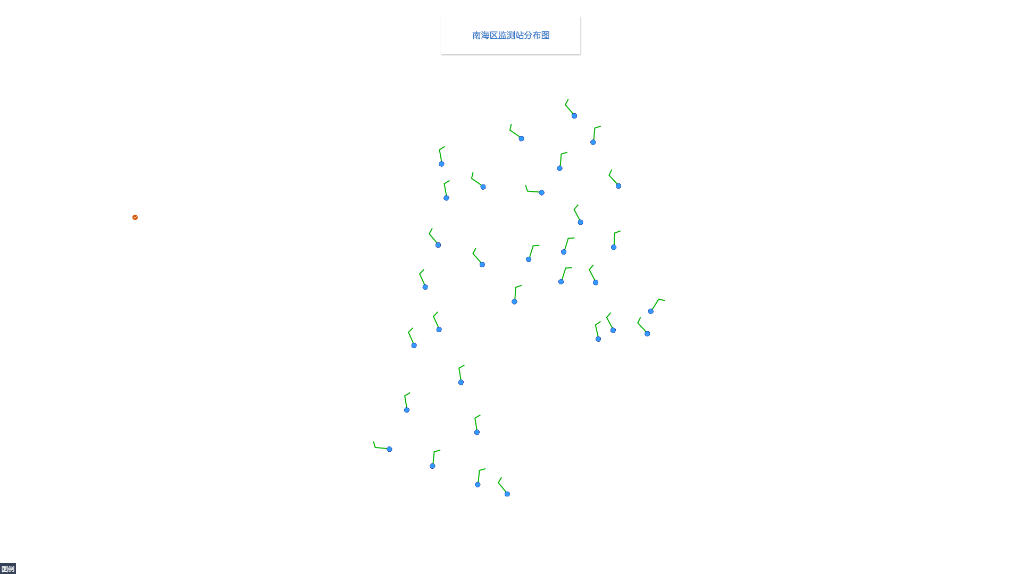
Notes:
05 实时观测-监测站

Slide 8
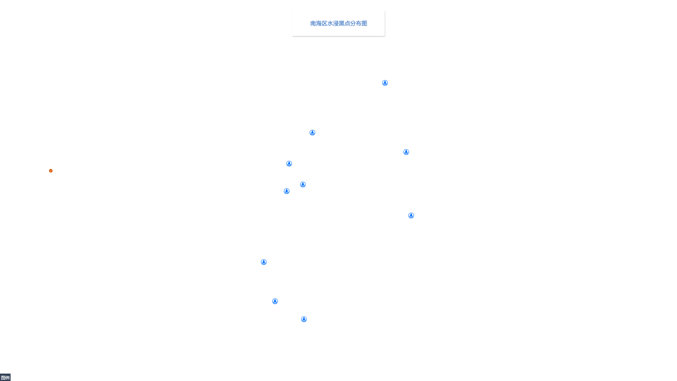
Notes:
06 实时观测-水浸黑点

Slide 9
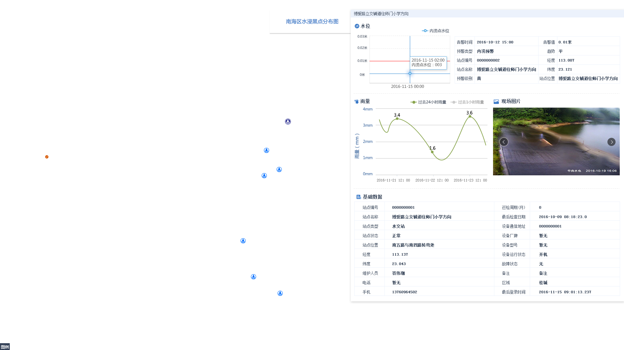
Notes:
07 实时观测-水浸黑点：点击某POI，弹窗内容依次为水位、雨量、现在图片、基础数据；其中雨量可以切换显示过去24小时雨量及过去1小时雨量

Slide 10
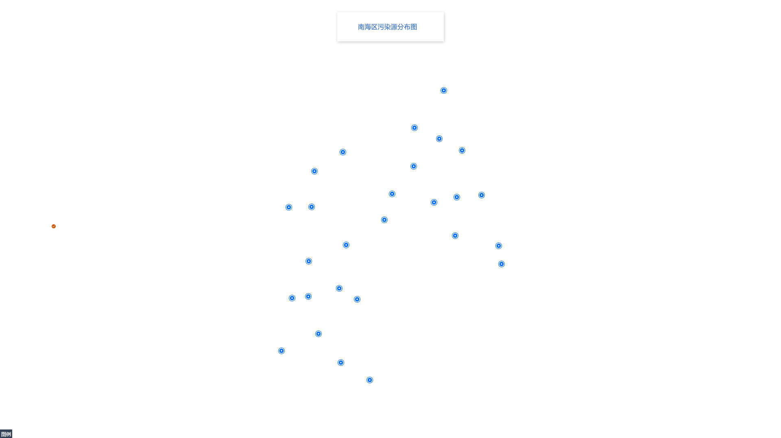
Notes:
08 实时观测-污染源

Slide 11
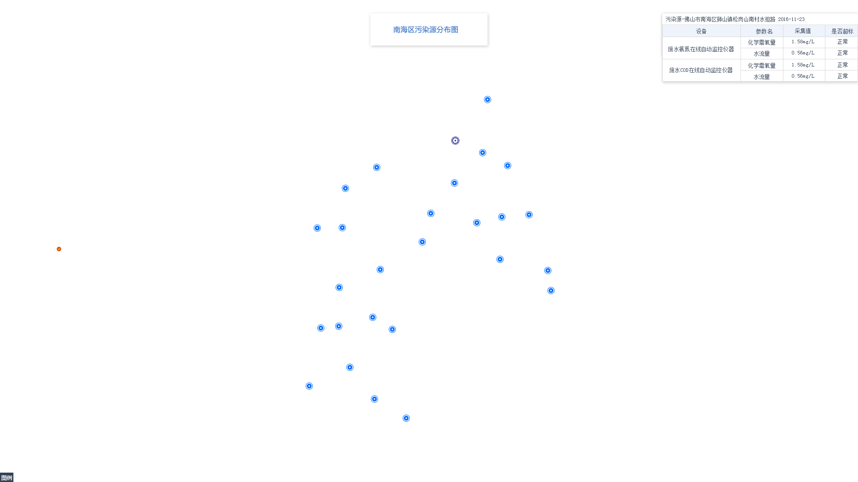
Notes:
09 实时观测-污染源：有数据

Slide 12
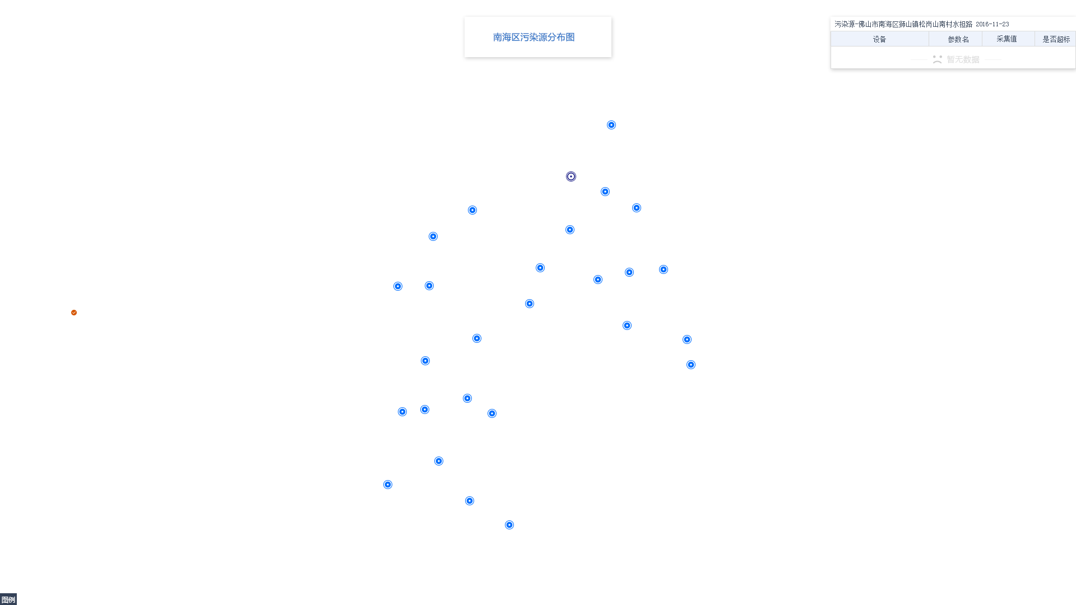
Notes:
10 实时观测-污染源：无数据

Slide 13
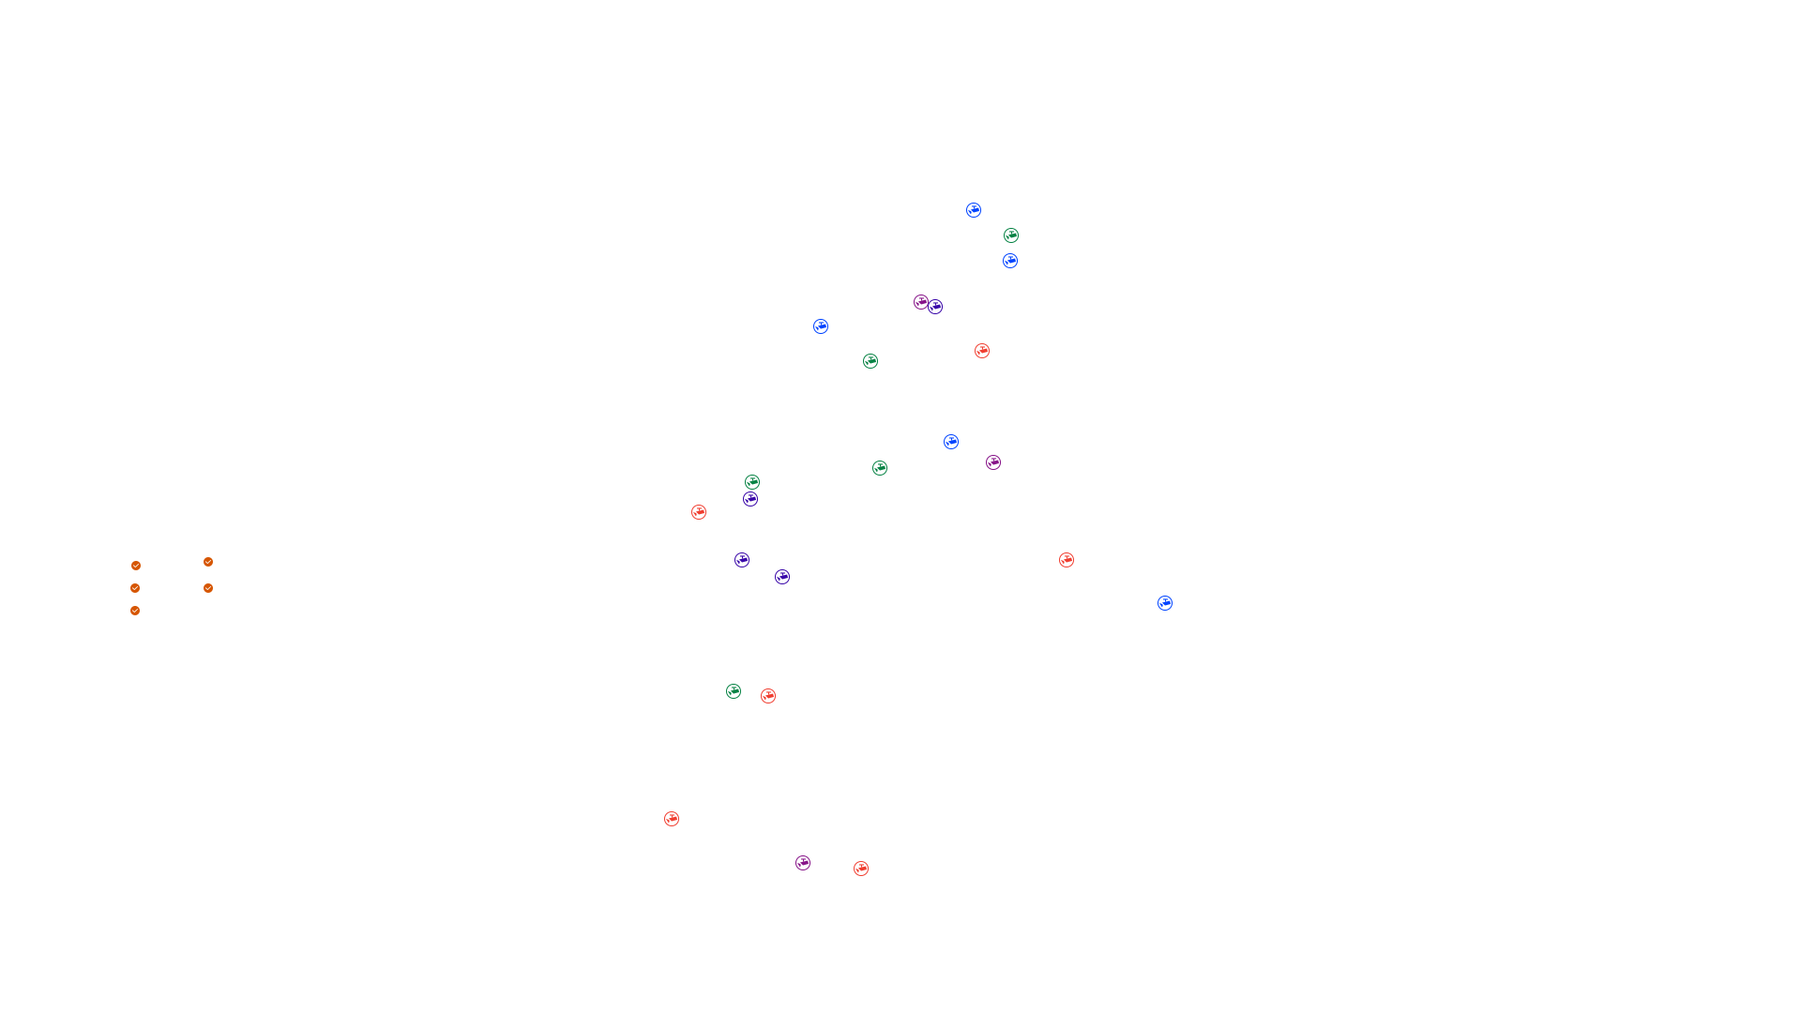
Notes:
11 实时观测-视频

Slide 14
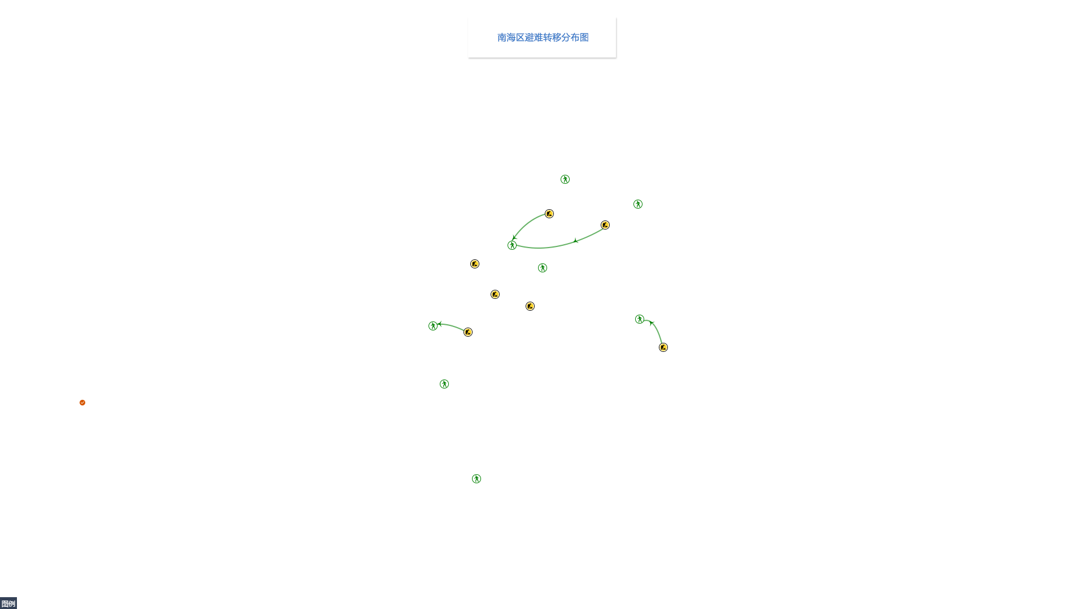
Notes:
12 实时观测-避难转移

Slide 15
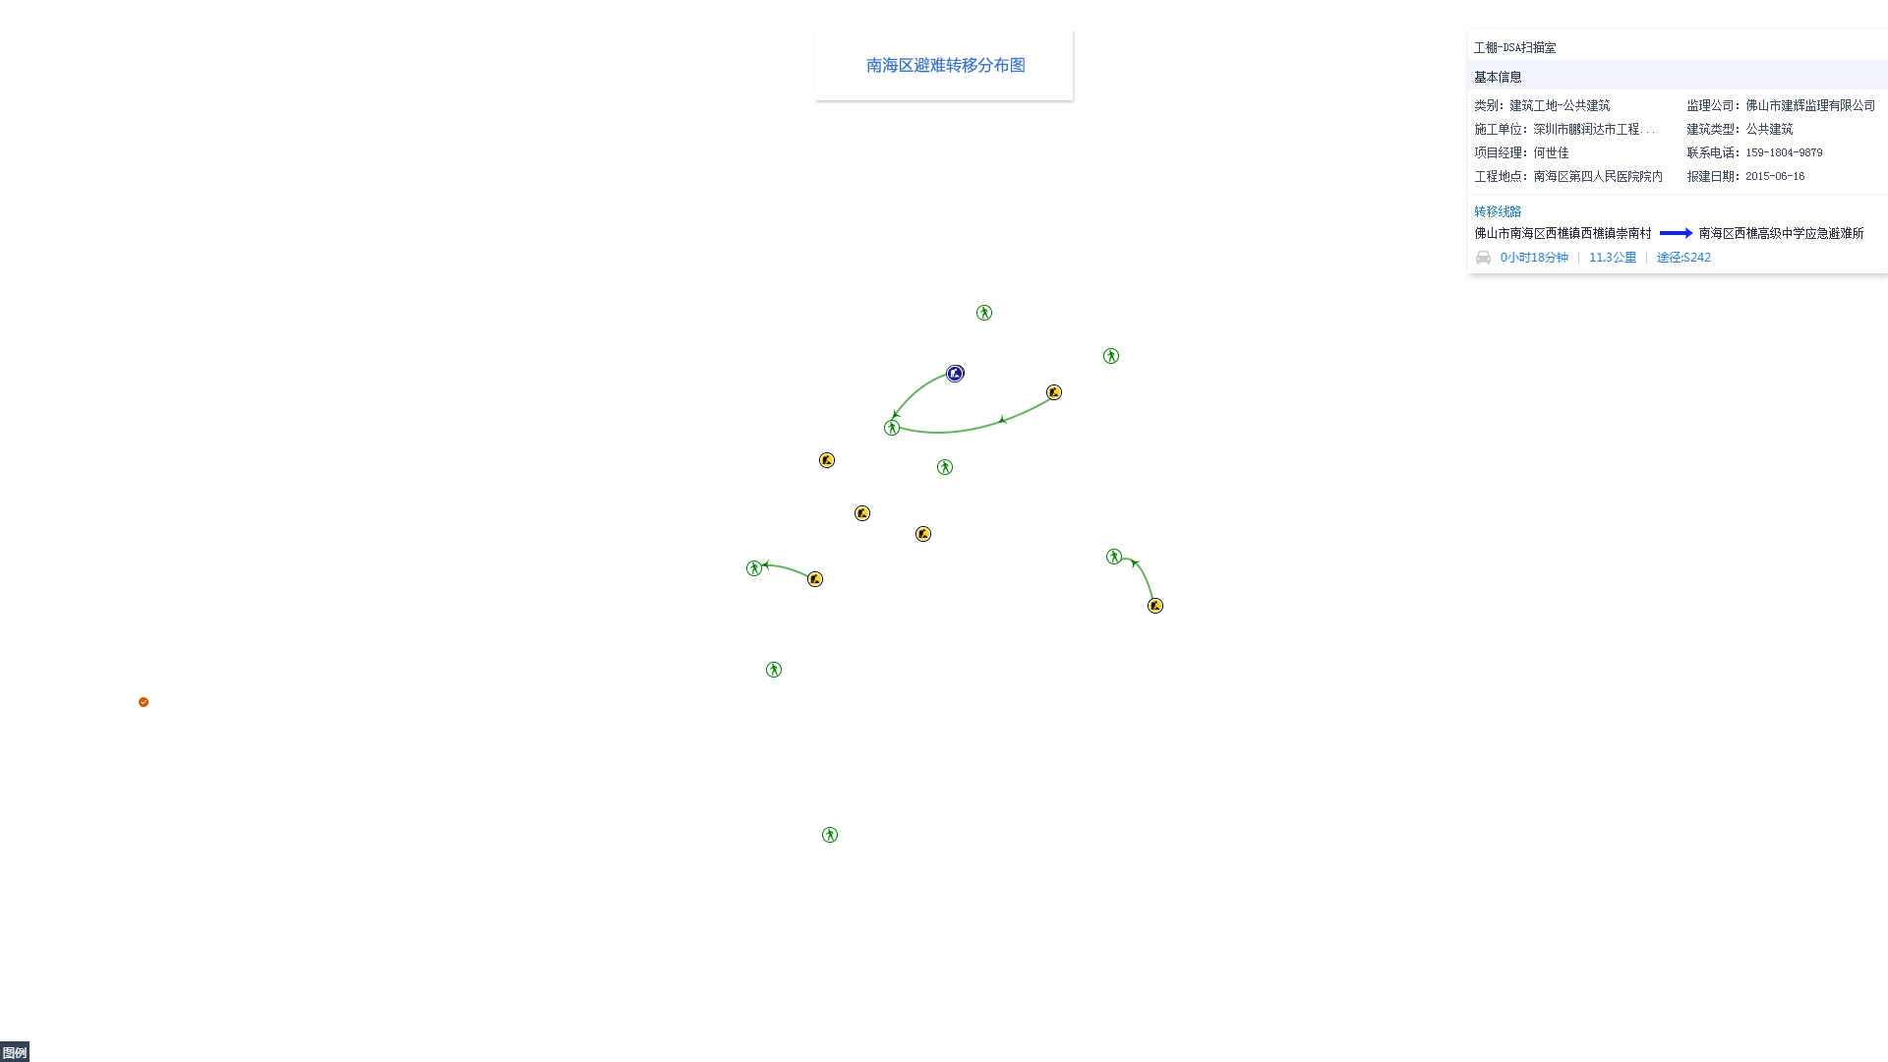
Notes:
13 实时观测-避难转移：工棚弹窗

Slide 16
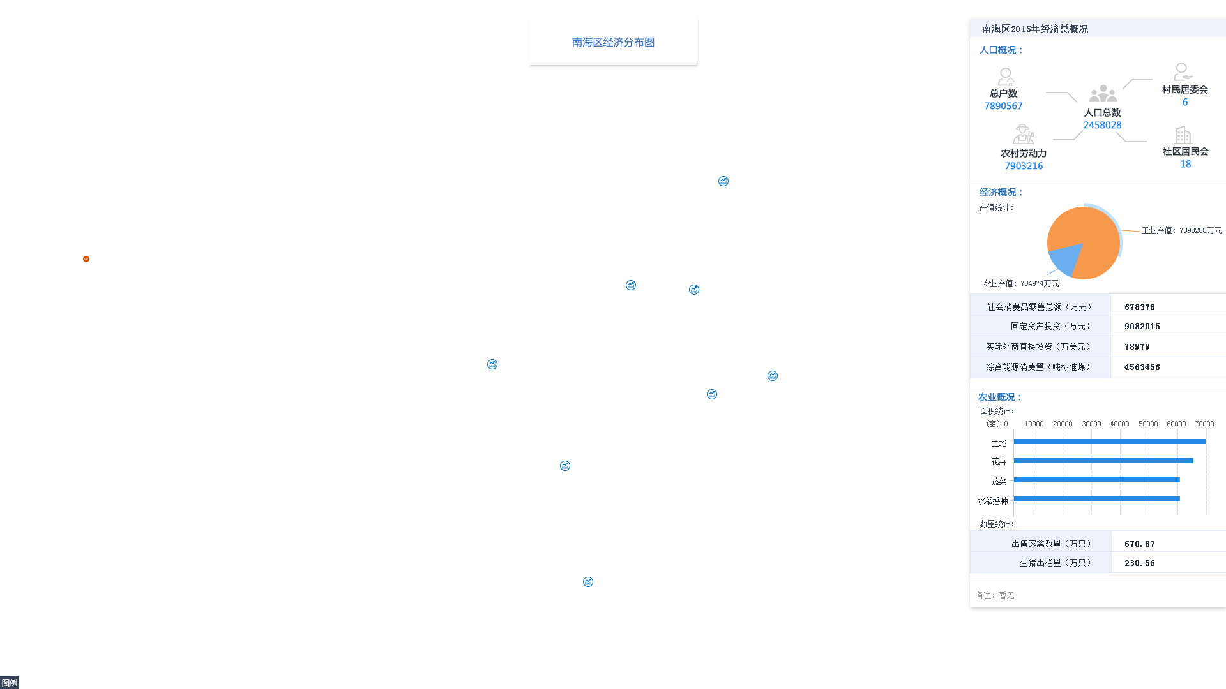
Notes:
14 基础数据-经济：点击经济，地图出现POI，左边出现南海区经济总概况

Slide 17
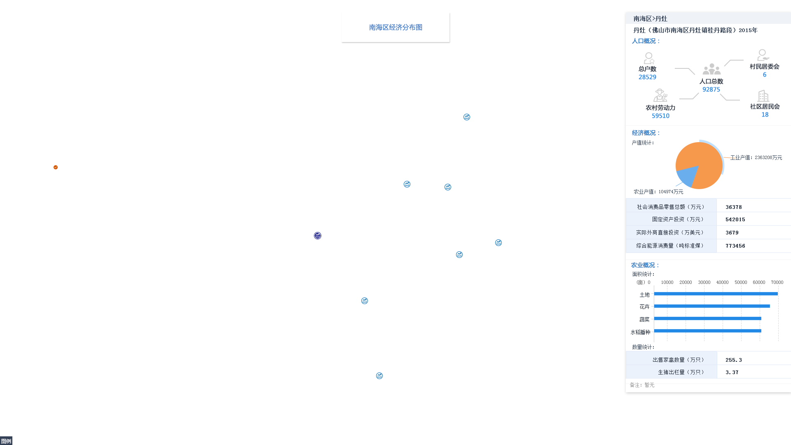
Notes:
15 基础数据-经济：点击某POI，右上角显示该POI弹窗内容，点击面包屑可返回南海区经济总概况页面

Slide 18
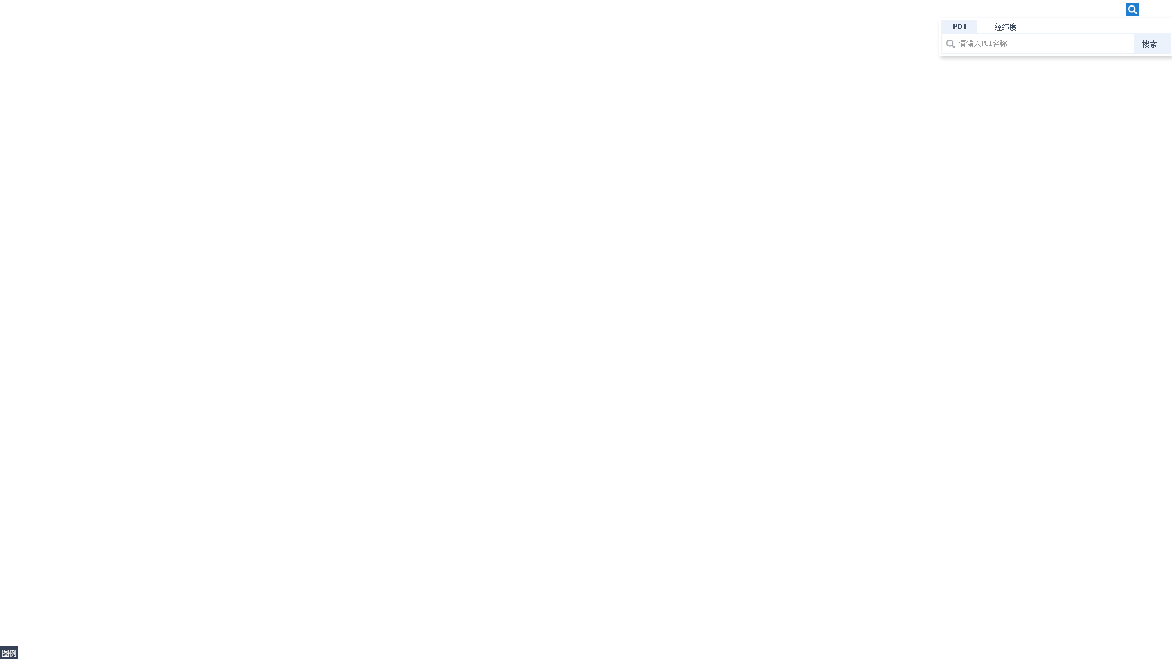
Notes:
16 全局搜索-POI:点击查询

Slide 19
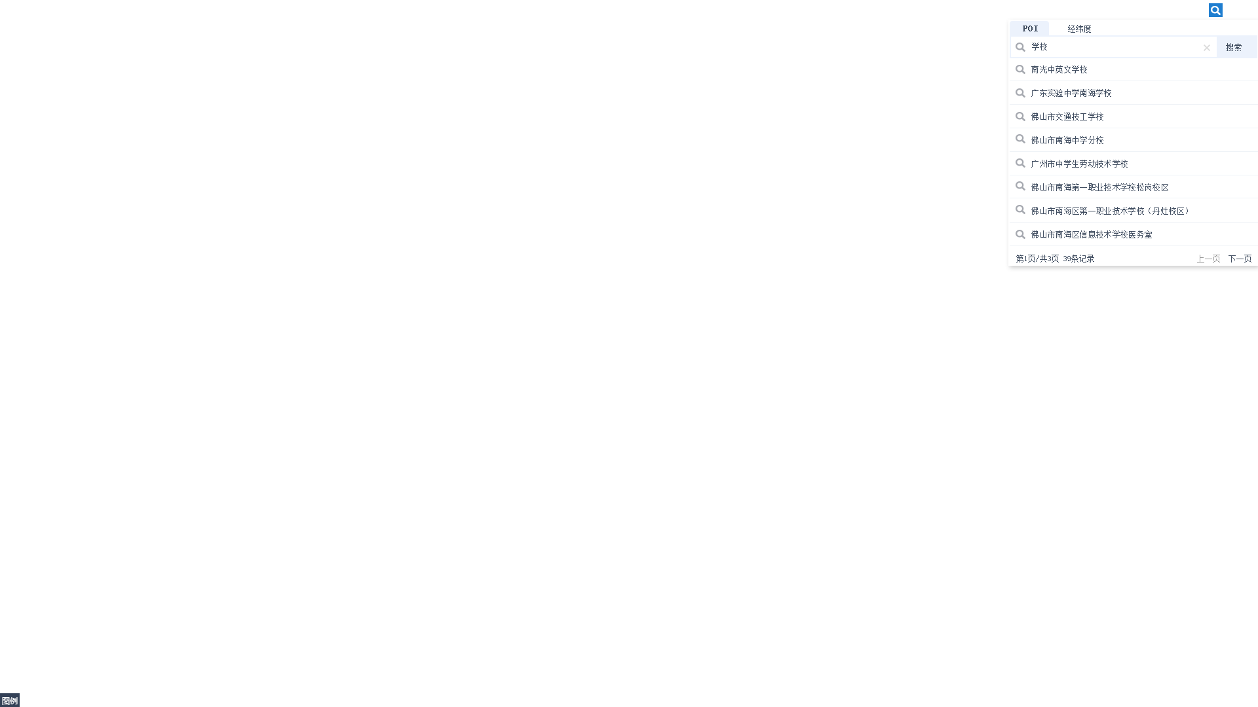
Notes:
17 全局搜索-POI:输入字段搜索，出现查询列表；可点击“x”清除当前输入

Slide 20
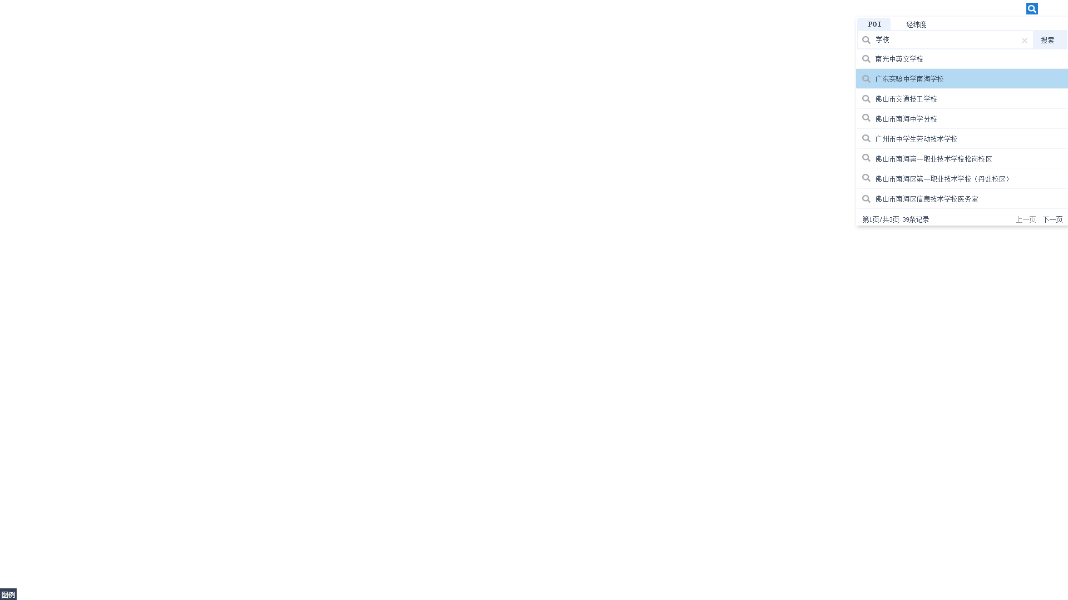
Notes:
18 全局搜索-POI：鼠标移至效果

Slide 21
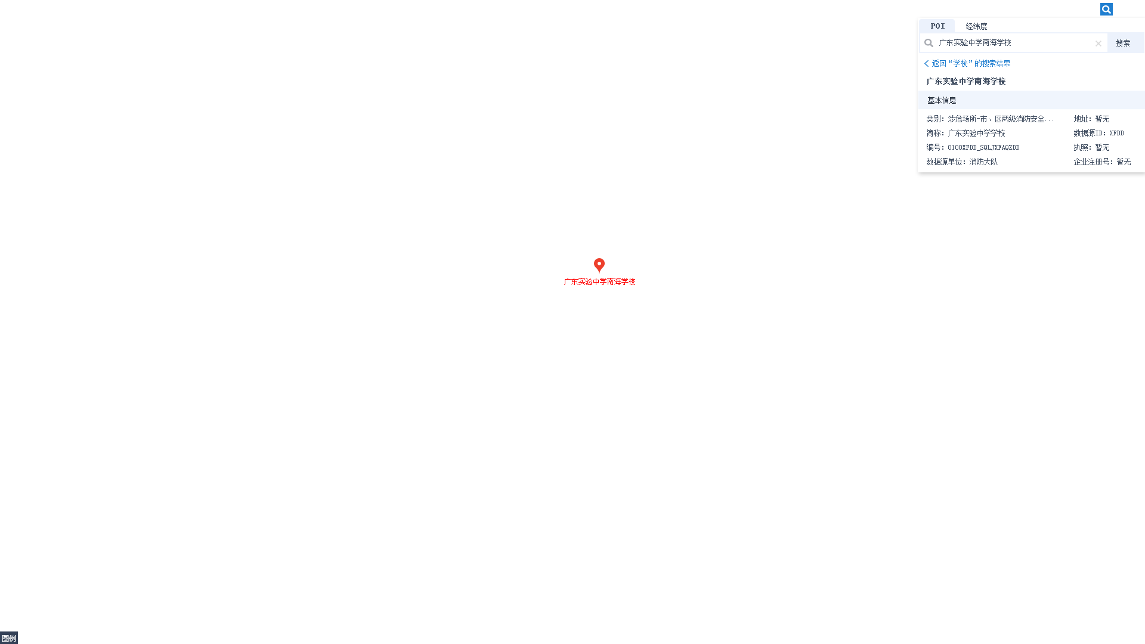
Notes:
19 全局搜索-POI：点击查询列表进入详细内容页，可通过“返回”回到搜索列表

Slide 22

Notes:
20 全局搜索-经纬度：点击查询

Slide 23

Notes:
21 全局搜索-经纬度：输入搜索

Slide 24
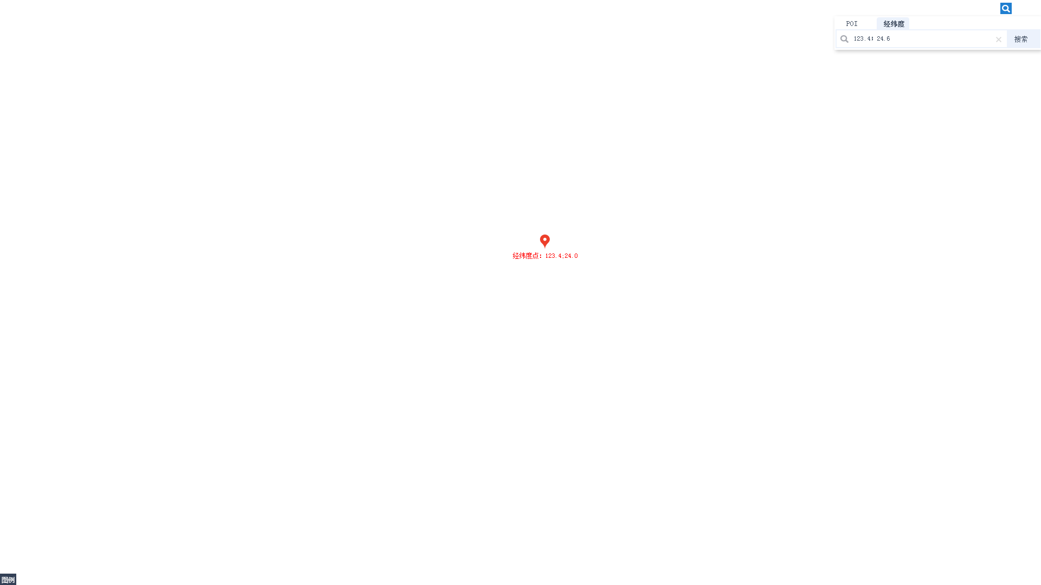
Notes:
22 全局搜索-经纬度：搜索错误提示

Slide 25
Notes:
23 全局搜索-经纬度：搜索正确

Slide 26
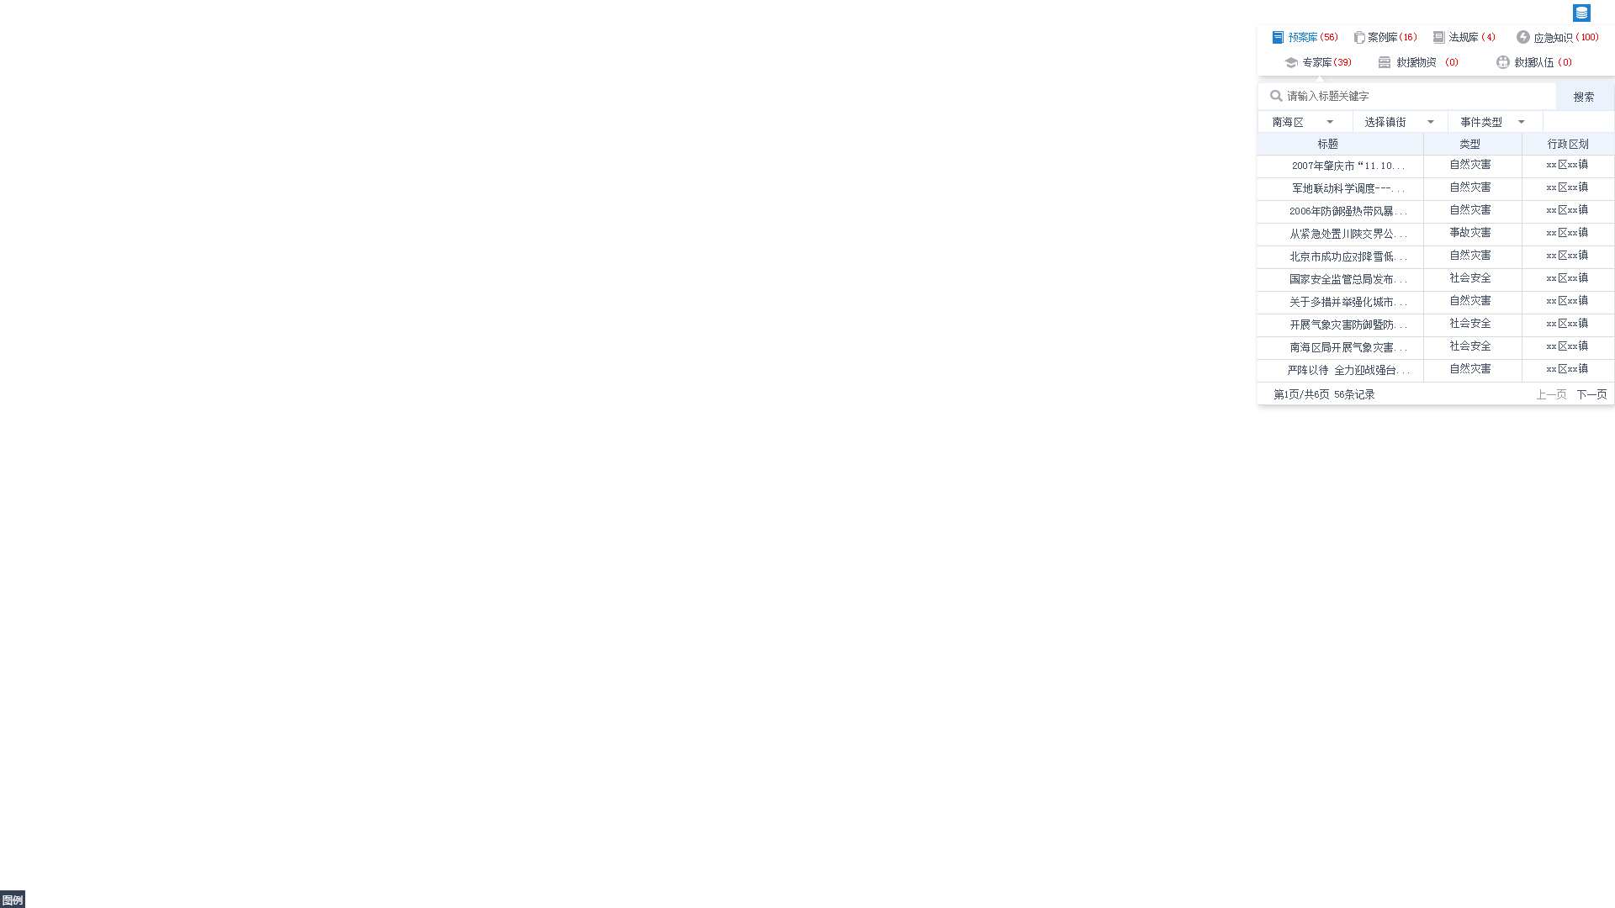
Notes:
24 应急库-预案库

Slide 27
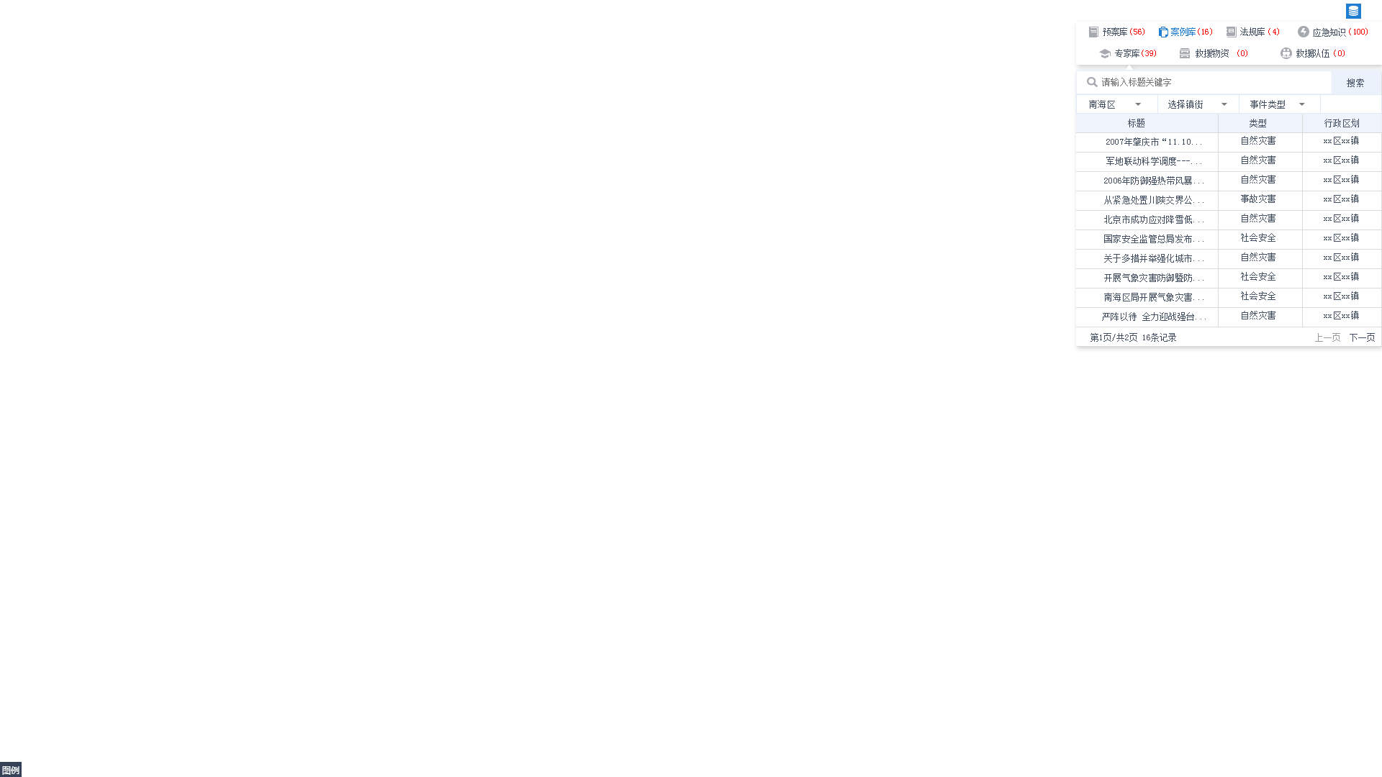
Notes:
25 应急库-案例库

Slide 28
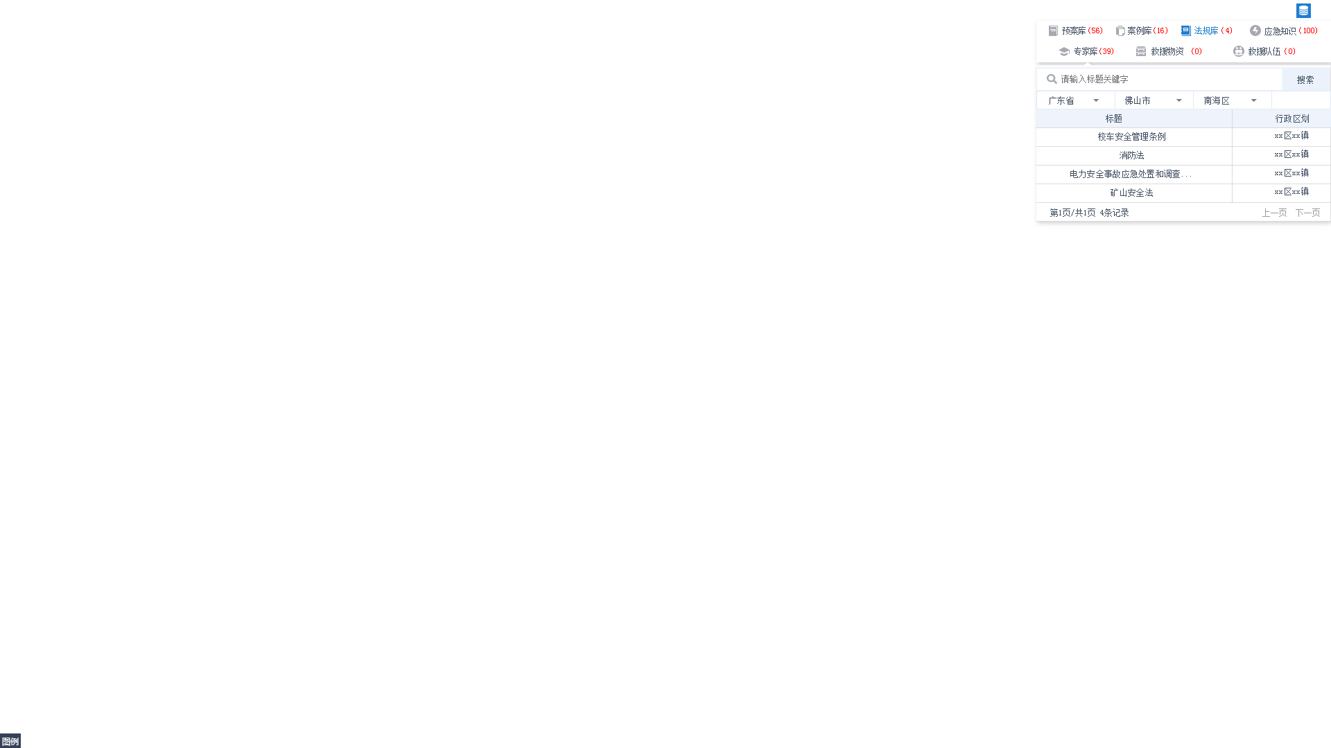
Notes:
26 应急库-法规库

Slide 29
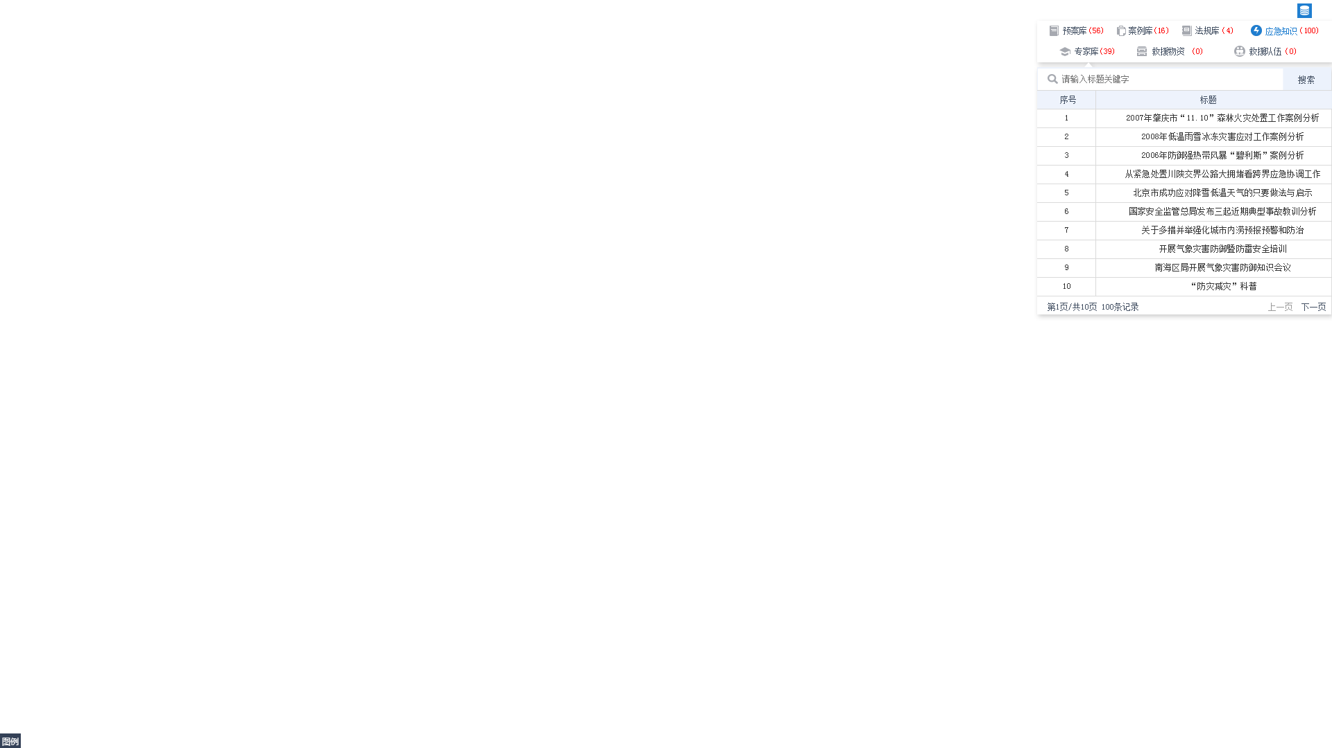
Notes:
27 应急库-应急知识

Slide 30
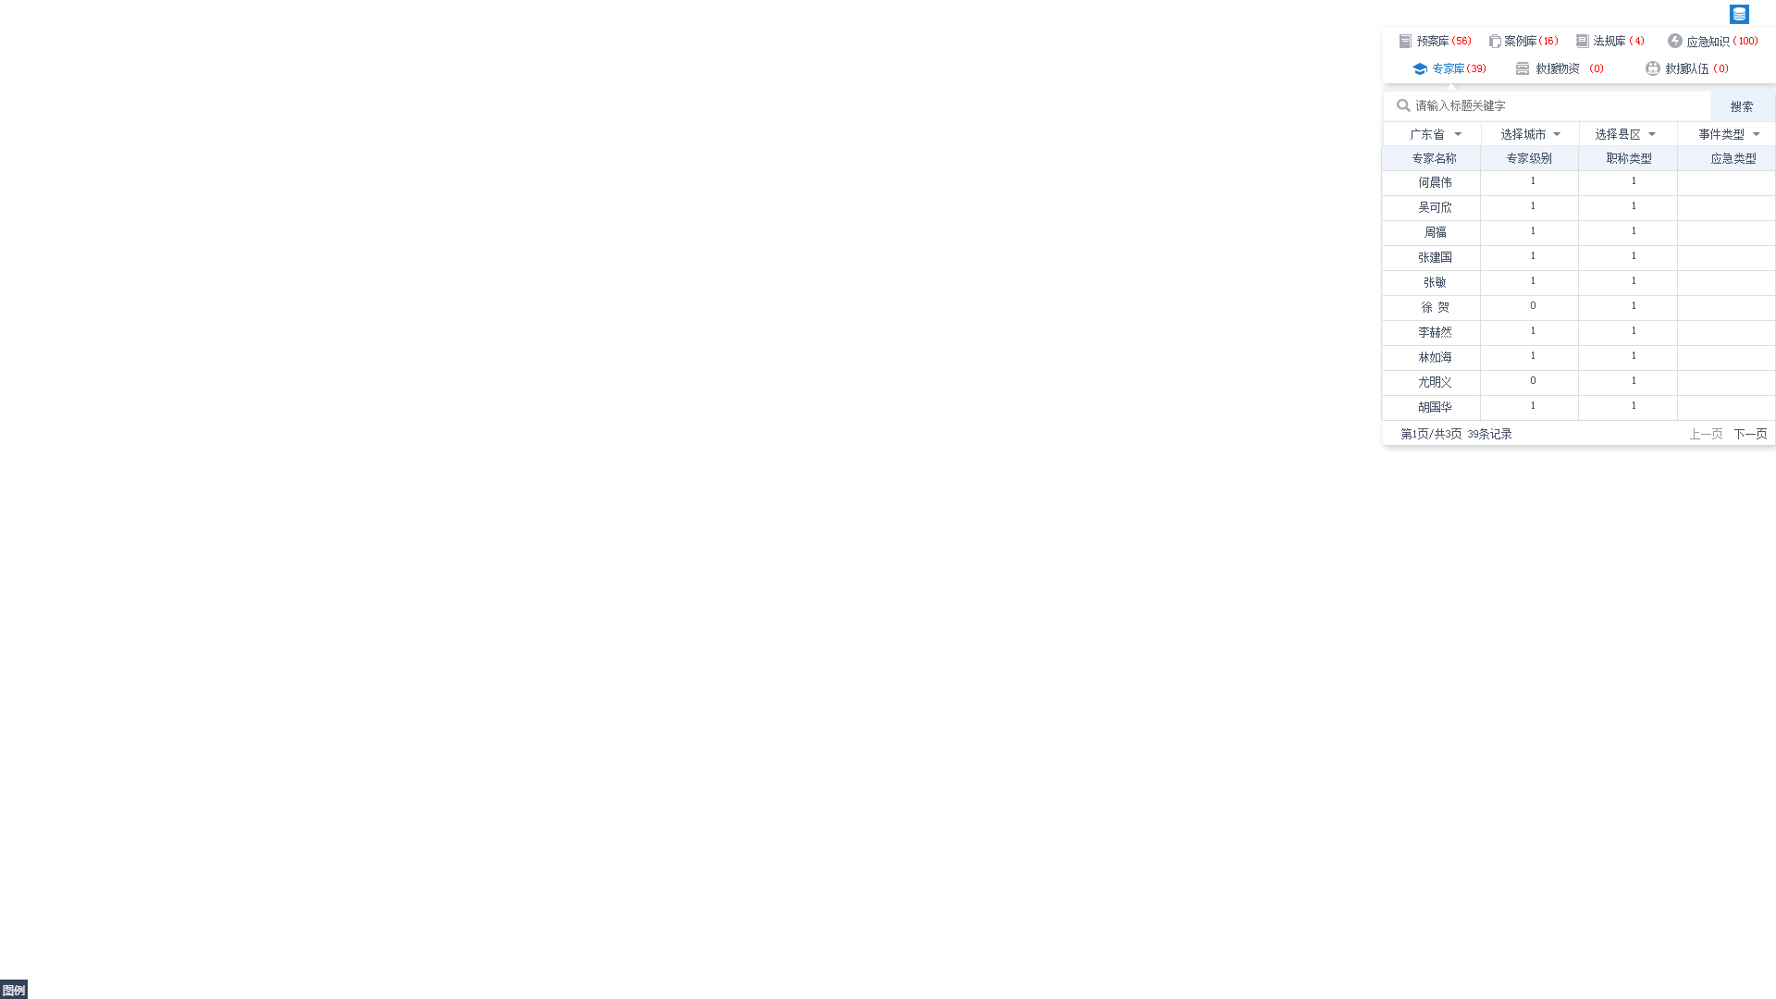
Notes:
28 应急库-专家库

Slide 31

Notes:
29 应急库-救援物资

Slide 32

Notes:
30 应急库-救援队伍

Slide 33
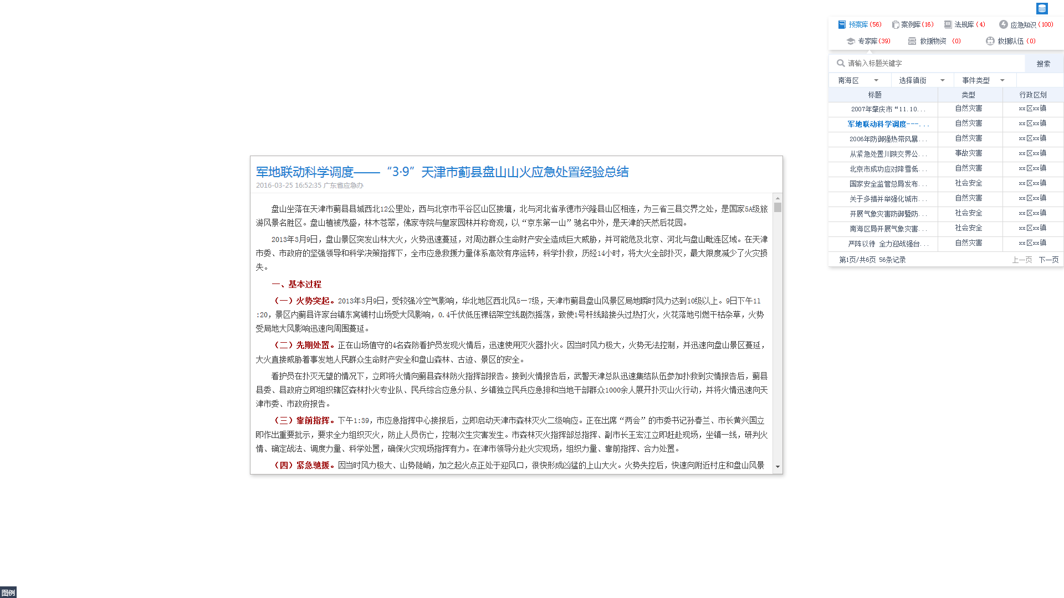
Notes:
31 应急库-选中效果

Slide 34
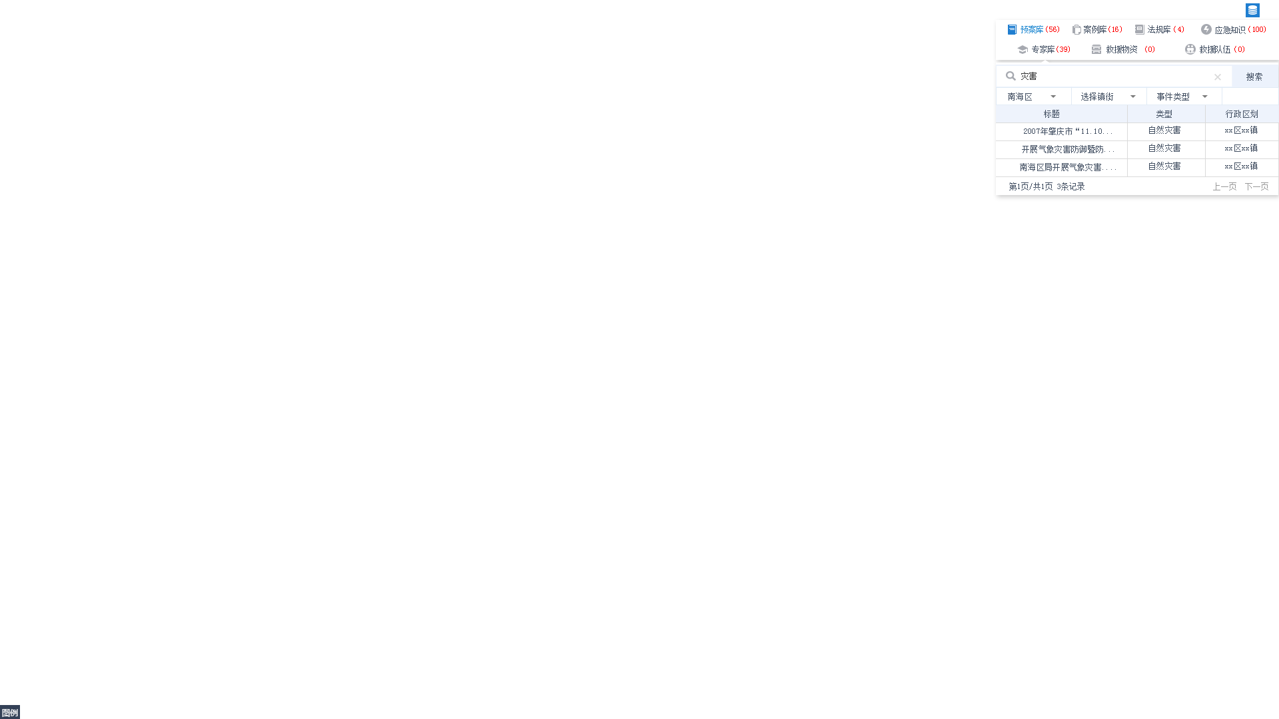
Notes:
32 应急库-搜索

Slide 35
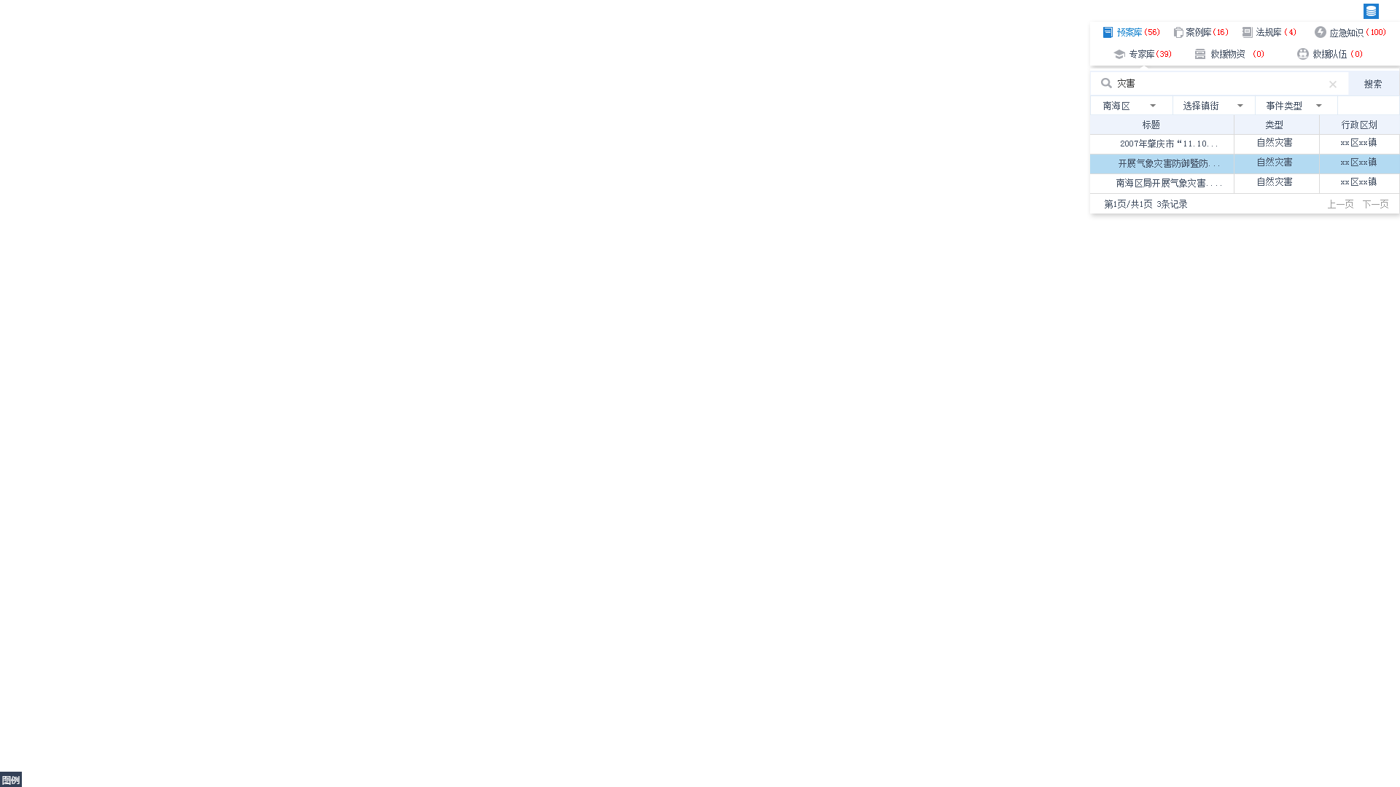
Notes:
33 应急库-鼠标移至效果

Slide 36
Notes:
34 南海地图-边界线：采用双线边界

Slide 37
END
THANK YOU

